Slide 1
UC016 스크랩 목록을 조회하다
권기호

Slide 2
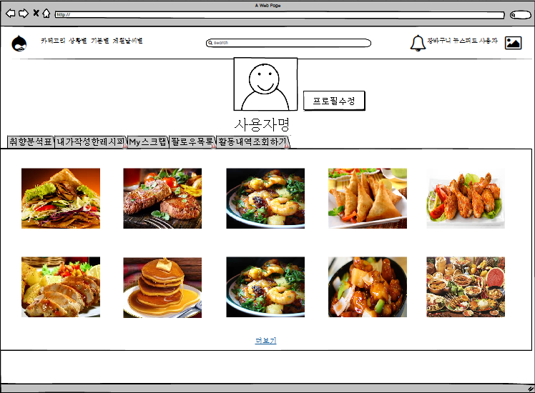
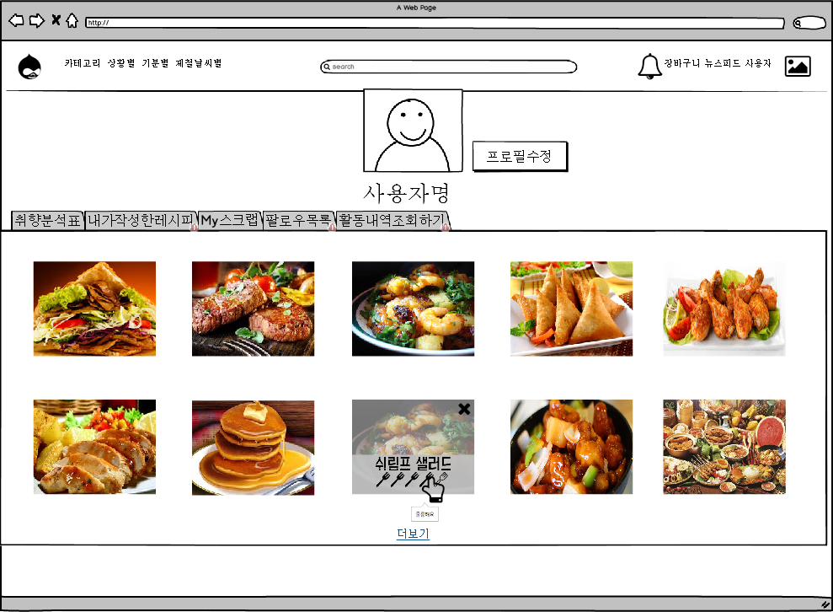
화면제목
앱 메인화면
페이지 경로
프로그램의 메인화면에서 프로필 보기에서 나의 스크랩 버튼을 클릭한 화면.
Description(권기호)
1 | My스크랩 버튼을 클릭 시 사용자가 스크랩한 레시피 목록을 기본값으로 20개씩 제공한다. (서버에서 처리)
2 | 사용자가 스크랩한 레시피의 대표이미지가 표시된다. (서버에서 처리)
3 | 사용자가 마우스를 레시피의 대표이미지에 오버하게 되면, 레시피의 이름,포크갯수가 제공된다. (클라이언트에서 처리)
4 | 마우스를 포크에 오버하게 되면, 포크갯수에 따른 말풍선(맛 이상해요, 잘 모르겠어요, 먹을만해요, 훌륭해요, 아주좋아요)가 출력하게되며, 포크갯수를 수정할 수 있다. (클라이언트에서 처리)
1
2
3
4

Slide 3
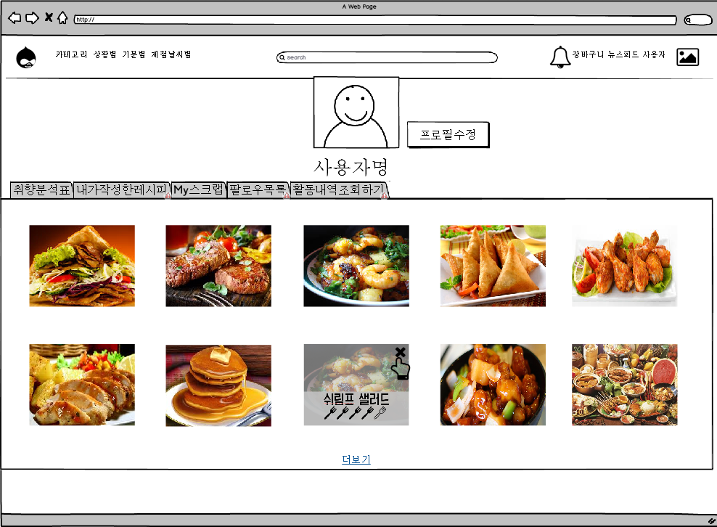
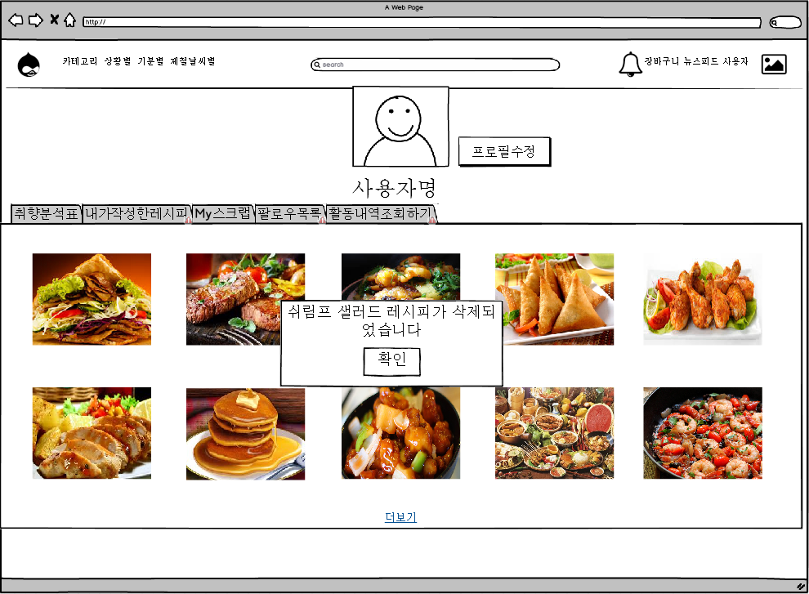
화면제목
앱 메인화면
페이지 경로
프로그램의 메인화면에서 프로필 보기에서 나의 스크랩 버튼을 클릭한 화면.
Description(권기호)
1 | 삭제하기 버튼을 클릭 시 레시피가 삭제된다. (서버에서 처리)
2 | 사용자가 스크랩한 이미지가 사라지며, 레시피 이미지가 한개씩 앞으로 당겨진다. (클라이언트에서 처리)
1
2
4

Slide 4
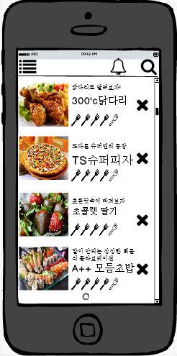
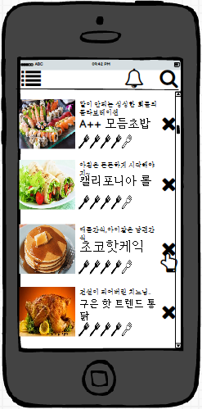
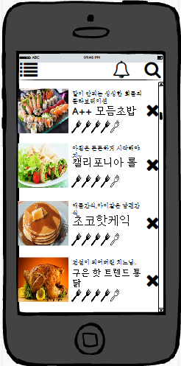
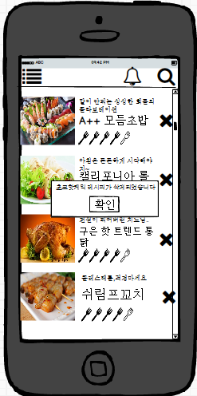
화면제목
My스크랩 화면이다.
페이지 경로
프로그램 초기화면에서 로그인 후, 프로필 보기에서 My스크랩 화면을 클릭한 후 이동한 화면.
Description(권기호)
1 | 앱의 스크랩 조회하기 초기화면이다. 기본값으로 리스트 형태로 20개씩 제공된다. (서버에서 처리)
2 | 화면을 아래로 스크롤 할 시 화면 아랫단이 로딩화면이 발생하고, 기본값으로 최대 20개까지 더 출력된다(서버에서 처리)
3 | 가장 하단에 있던 A++모든 초밥이 최 상단으로 이동하면서 새로운 음식 리스트들이 기본값으로 최대 20개가 제공된다. (서버에서처리)
4 | 삭제하기 버튼 클릭 시, 클릭한 레시피가 삭제되엇다는 팝업이 제공된다. (서버에서처리)
1
4
2
3

